Slide 1


MAKİNE ÖĞRENMESİNE GİRİŞ
Kader NİKBAY OYLUM
Yüksek Bilgisayar Mühendisi

Slide 2
SUNUM İÇERİĞİ
KNN (K-Nearest Neighbours) Algoritması Nedir ?
KNN Uzaklık Hesaplama Türleri
KNN Algoritması Uygulama Adımları
KNN Algoritması Örnek 1
KNN Algoritması Örnek 2
Günlük Hayatta KNN Algoritmasının Uygulama Alanları
KNN Algoritmasının Avantaj ve Dezavantajları

Slide 3
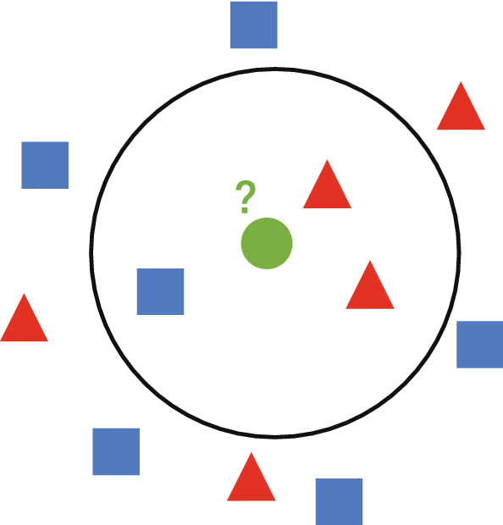
KNN (K-Nearest Neighbours) Algoritması Nedir ?
Literatür üzerinde yer alan temel/basit ifadesi ile tekrar tanımlanacak olursa;
«Sınıfı bilinmeyen verilerin, eğitim setindeki diğer veriler ile karşılaştırılıp bir uzaklık ölçümü gerçekleştirilmesi sonucu hesaplanan uzaklığa göre henüz bir sınıfa atanamamış verinin, en ideal(optimal) sınıfa atanarak sınıflandırılması olarak ifade edilmektedir.»
Bir başka ifadeyle;
Sınıfları belli olan bir örnek kümesindeki gözlem değerlerinden yararlanarak örneğe katılacak yeni bir gözlemin hangi sınıfa ait olduğunu çeşitli uzaklık hesaplamaları yapılarak belirlemek amacıyla kullanılır.

Slide 4
KNN Uzaklık Hesaplama Türleri
KNN algoritması; hem sınıflandırma hem de regresyon çalışmaları içerisinde kullanılması yönü ile popüler olarak tercih edilen bir algoritmadır.
Algoritmaya yönelik uzaklık hesaplaması tipleri (sadece bir kısmı);
  Euclidean (Öklid) Uzaklık hesaplaması,
  Manhattan Uzaklık Hesaplaması,
  Chebyshev Uzaklık Hesaplaması,
  Hamming Uzaklık Hesaplaması,
  Minkowski Uzaklık Hesaplaması,
  Mahalanobis Uzaklık Hesaplaması,
  Haversiene Uzaklık Hesaplaması,
  Levenshtein Uzaklık Hesaplaması,
  Sorensen-Dice Uzaklık Hesaplaması,
  Jacckard Uzaklık Hesaplaması.

Slide 5
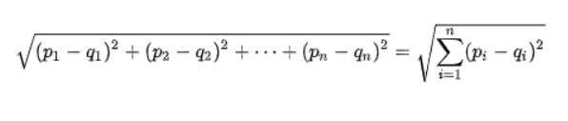
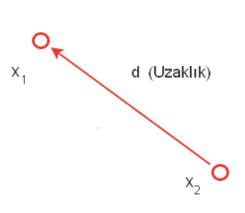
KNN Uzaklık Hesaplama Türleri
Euclidean (Öklid) Uzaklık Hesaplaması
Euclidean (Öklidyen) Uzaklık Hesaplaması; Öklid Uzayı R^{n} içinde, iki nokta arası verilen mesafe hesaplaması olarak ifade edilmektedir.
n boyutlu uzayda Euclidean (Öklid) Uzaklık hesaplaması;
Euclidean Uzaklık Hesaplaması temsili görünümü; (Noktasal)

Slide 6

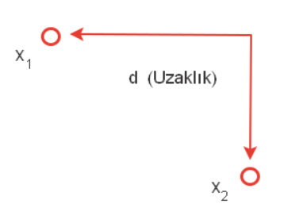
KNN Uzaklık Hesaplama Türleri
Manhattan Uzaklık Hesaplaması
Manhattan Uzaklık Hesaplaması; R^{n} içinde (uyarlanabilir) eksenler boyunca dik açılarda ölçülen iki nokta arasındaki mesafe hesaplaması olarak ifade edilmektedir.
n boyutlu uzayda Manhattan Uzaklık hesaplaması;
Manhattan Uzaklık Hesaplaması temsili görünümü; (Noktasal)

Slide 7

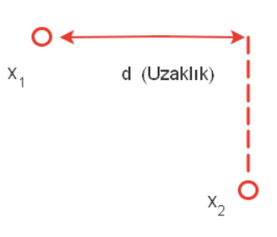
KNN Uzaklık Hesaplama Türleri
Chebyshev Uzaklık Hesaplaması
Chebyshev Uzaklık Hesaplaması; R^{n} içinde (uyarlanabilir) herhangi bir koordinat boyutu boyunca iki vektör arasındaki en büyük fark içeren mesafe hesaplaması olarak ifade edilmektedir.
n boyutlu uzayda Chebyshev Uzaklık hesaplaması;
Chebyshev Uzaklık Hesaplaması temsili görünümü; (Noktasal)

Slide 8
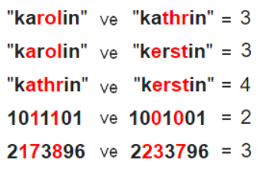
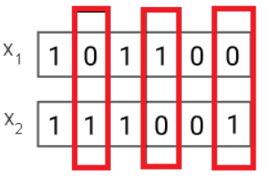
KNN Uzaklık Hesaplama Türleri
Hamming Uzaklık Hesaplaması
Hammign Uzaklık Hesaplaması; R^{n} içinde (uyarlanabilir) iki vektör arasındaki farklı olan değerlerin sayısı olarak ifade edilmektedir. (Değer sayısı mesafe olarak ifadelendirilir.)
n boyutlu uzayda Hamming Uzaklık hesaplaması; (algoritmik olarak)
Hamming Uzaklık hesaplaması temsili görünümü;

Slide 9
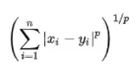
KNN Uzaklık Hesaplama Türleri
Minkowski Uzaklık Hesaplaması
Minkowski mesafesi Öklid uzayı’nda bir metrik’tir, Öklid mesafesi ve Manhattan mesafesi’nin bir genelleştirilmesi ile oluşturulur. Burada eklenen p parametresine göre işlemler yapılır p=1 olduğunda, Minkowski mesafesi, Manhattan mesafesine eşit olur. p=2 olduğunda, Minkowski mesafesi, Öklid mesafesine eşit olur.
p = 1 — Manhattan mesafesi
p = 2 — Öklid mesafesi
p = ∞ — Chebyshev mesafesi

Slide 10
KNN Algoritması Uygulama Adımları
K-en yakın komşu algoritması, gözlem değerlerinden oluşan bir küme için aşağıdaki adımları içerir.
  a) K parametresi belirlenir. Bu parametre verilen bir noktaya en yakın komşuların sayısıdır.
b) Bu algoritma verilen bir noktaya en yakın komşuları belirleyeceği için söz konusu nokta ile diğer tüm noktalar arasındaki uzaklıklar tek tek hesaplanır.
c) Yukarıda hesaplanan uzaklıklara göre satırlar sıralanır ve bunlar arasından en küçük olan k tanesi seçilir.
d) Seçilen satırların hangi kategoriye ait oldukları belirlenir ve en çok tekrarlanan kategori değeri seçilir.
e) Seçilen kategori, tahmin edilmesi beklenen gözlem değerinin kategorisi olarak kabul edilir.

Slide 11
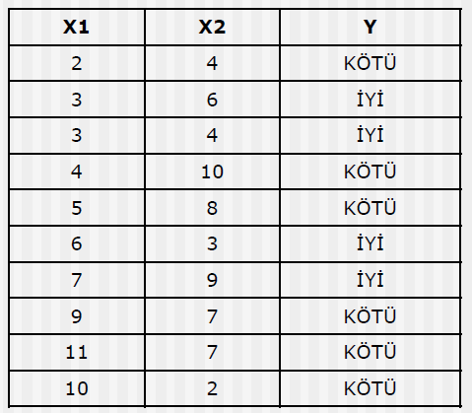
KNN Algoritması Örnek 1
Aşağıda verilen gözlem tablosu X1 ve X2 nitelikleri ve Y sınıfından oluşmaktadır. Bu gözlem değerine bağlı olarak yeni bir gözlem değeri olan X1=8, X2=4 değerlerinin yani (8,4) gözleminin hangi sınıfa dahil olduğunu k-en yakın komşu algoritması ile bulunuz.

Slide 12
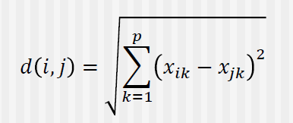
KNN Algoritması Örnek 1
a) K’nın belirlenmesi: k değerini 4 kabul edelim.
b) Uzaklıkların hesaplanması: (8,4) noktası ile gözlem değerlerinin her biri arasındaki uzaklıklar Öklid uzaklığına göre hesaplanır.
Biçiminde birinci gözlem olan (2,4) noktası ile (8,4) noktası arasındaki uzaklık,

Slide 13
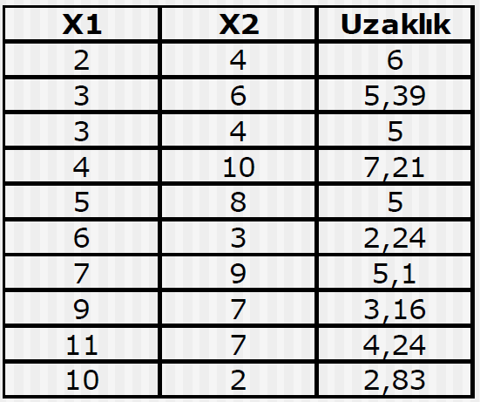
KNN Algoritması Örnek 1
Benzer şekilde tabloda bulunan tüm değerler için uzaklıklar hesaplandığında aşağıdaki tablodaki sonuç ortaya çıkacaktır;
(8,4) noktasının gözlem değerlerine olan uzaklıkları,

Slide 14
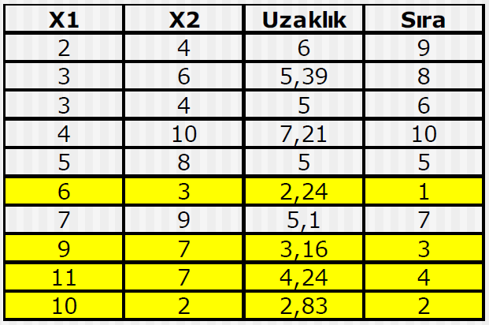
KNN Algoritması Örnek 1
c) En küçük uzaklıkların belirlenmesi: Satırlar sıralanarak en küçük k=4 tanesi belirlenir. Bu dört nokta verilen (8,4) noktasına en yakın gözlem değerleridir.

Slide 15
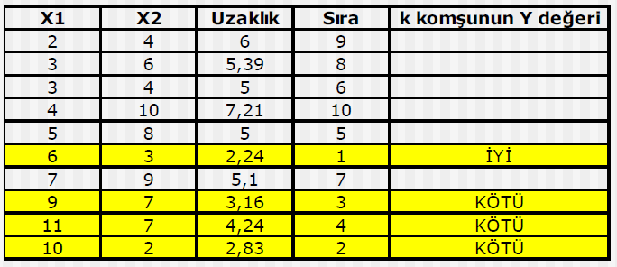
KNN Algoritması Örnek 1
d) Seçilen satırların ilişkin sınıfların belirlenmesi: (8,4) noktasına en yakın olan gözlem değerlerinin Y sınıfları göz önüne alınır ve içinde hangi değerin baskın olduğu araştırılır. Bu dört gözlem içinde bir tane İYİ 3 tane KÖTÜ sınıfı vardır.
e) Yeni gözlemin sınıfı: KÖTÜ değerlerinin sayısı İYİ değerlerinin sayısından fazla olduğu için (8,4) noktasının sınıfı KÖTÜ olarak belirlenir.

Slide 16
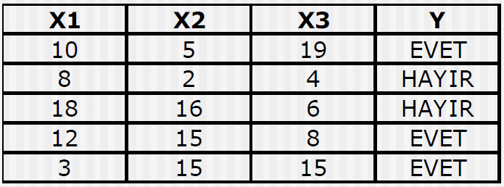
KNN Algoritması Örnek 2
Aşağıda verilen gözlem tablosunda Y sınıf niteliğini ifade etmektedir. Bu verilere dayanarak (7,8,5) noktasının hangi sınıf değerine sahip olduğunu belirleyelim. Gözlemlerin gerçek değerleri değil normalize edilmiş değerleri kullanılacaktır. Gözlem değerlerini (0,1) aralığına çekmek için min-max normalleştirmesi kullanılacaktır.

Slide 17

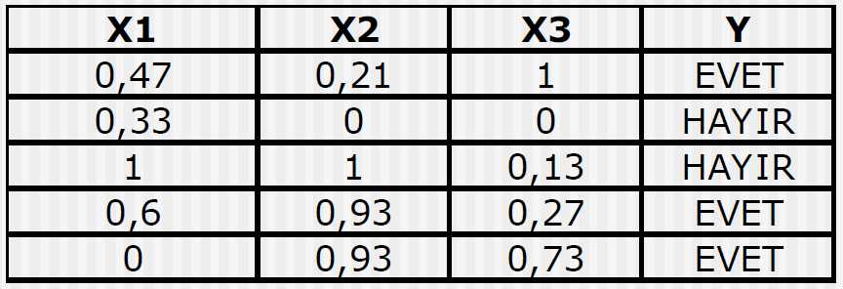
KNN Algoritması Örnek 2
Min-max normalizasyonu;
Min-max normalleştirmesi sonucu dönüştürülen değerler aşağıdadır.
Aday noktanın normalizasyon değeri (0.27,0.43, 0.07)

Slide 18
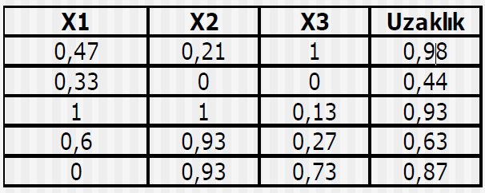
KNN Algoritması Örnek 2
K’nın belirlenmesi: k değerini 3 kabul edelim.
b) Uzaklıkların hesaplanması: (0,27, 0,43, 0,07) noktası ile gözlem değerlerinin her biri arasındaki uzaklıklar Öklid uzaklığına göre hesaplanır.

Slide 19
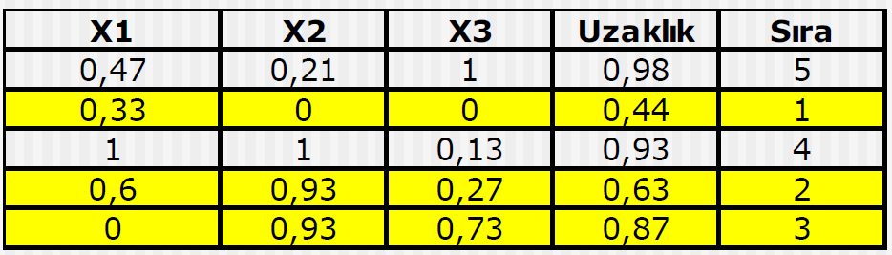
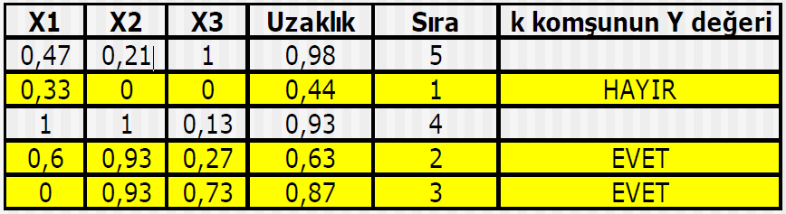
KNN Algoritması Örnek 2
c) En küçük uzaklıkların belirlenmesi: Satırlar sıralanarak en küçük k=3 tanesi belirlenir.
d) Seçilen satırların ilişkin sınıfların belirlenmesi: (0,27, 0,43, 0,07) noktasına en yakın olan gözlem değerlerinin Y sınıfları göz önüne alınır ve içinde hangi değerin baskın olduğu araştırılır. Bu üç gözlem içinde bir tane HAYIR 2 tane EVET sınıfı vardır.
e) Yeni gözlemin sınıfı: EVET değerlerinin sayısı HAYIR değerlerinin sayısından fazla olduğu için (7,8,5) gözleminin sınıfı EVET olarak kabul edilir.

Slide 20
Günlük Hayatta KNN Algoritmasının Uygulama Alanları
Bankacılık Sektörü
-Kredi ve Risk Analizleri
-İşletme İflas Tahminlemeleri
-Borsa Analizleri (Alım-Satım İşlemleri)
Spesifik Problemler
-Ekolojik Eylem Analizleri
-Biyolojik Analizler
-Kompleks Metin Madenciliği Analizleri
-Farklılaşmış Hastalık Analizleri (İleri Seviye Kanser/Tümör)
-Benzerliğe Dayalı Kayıp Veri Analizleri (Kompleks Seviye)
en çok tercih edilen alanlar veya problemler olarak dile getirilmektedir.

Slide 21
KNN Algoritmasının Avantaj ve Dezavantajları
En Yakın Komşu algoritması avantajları olarak;
1-Eğitim işlemlerinin diğer algoritmalara nazaran daha kolay olması,
2-Süreçlerin ve analizlerin analitik/sayısal olarak takip edilebilir olması,
3-Kompleks ya da karmaşık (Gürültülü) eğitim verilerine karşı etkili olması,
4-Uyarlanabilirliğinin (uygulanabilirliği) kolay olması
En Yakın Komşu algoritması dezavantajları olarak;
1-İşlem hacmi ve işlem adımı fazla olduğundan dolayı yüksek donanıma ihtiyaç duymaktadır, (maliyet)
2-Yüksek hacimli verilere karşı dirençli olsa da adım ve işlem sayısı fazla olduğundan dolayı zaman almaktadır,
3-Performans adına uygun algoritmanın bulunması kimi zaman dilimlerinde uzun sürmektedir,(Uzaklık denklemi, parametreler vb.)

Slide 22
Kaynakça
Scikit-Learn, Keras ve Tensorflow ile Uygulamalı Makine Öğrenmesi - Aurelien Geron
Buzdağı Yayınevi
Python ile Derin Öğrenme – François Chollet –Buzdağı Yayınevi
https://miracozturk.com/python-ile-siniflandirma-analizleri-knn-k-nearest-neighbours-k-en-yakin-komsu-algoritmasi (Ziyaret tarihi Kasım 2022)
https://medium.com/batech/k-en-yak%C4%B1n-kom%C5%9Fu-algoritmas%C4%B1-k-nearest-neighbors-algorithm-16e5ab69af2e (Ziyaret tarihi Kasım 2022)
https://www.datasciencearth.com/kumeleme (Ziyaret tarihi Kasım 2022)
Dr. Kadriye ERGÜN Veri Madenciliği Ders Notları

Slide 23
DİNLEMİŞ OLDUĞUNUZ İÇİN TEŞEKKÜR EDERİM…
SORULAR ?

